Slide 2
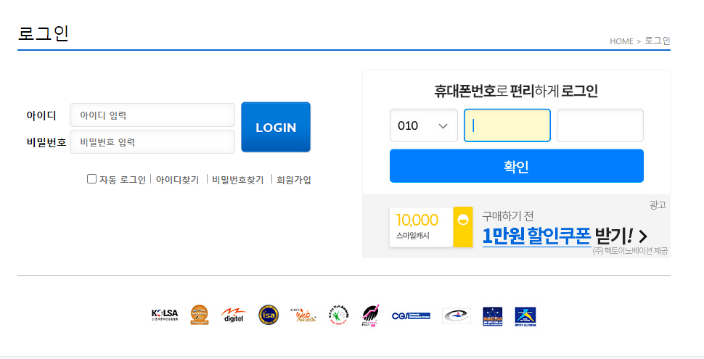
XXXX 기능
기능 설명

Slide 3
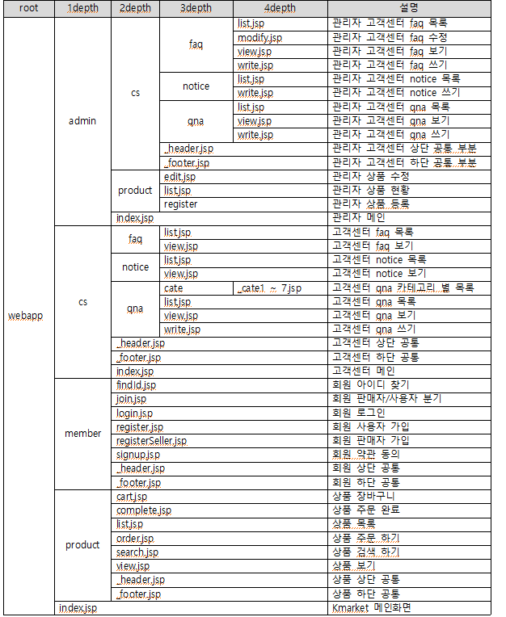
4. 작업내역(View)

Slide 4
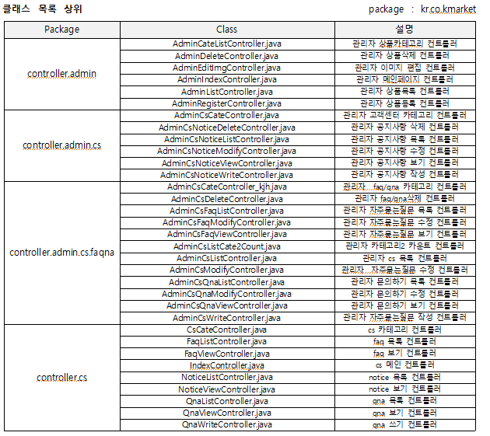
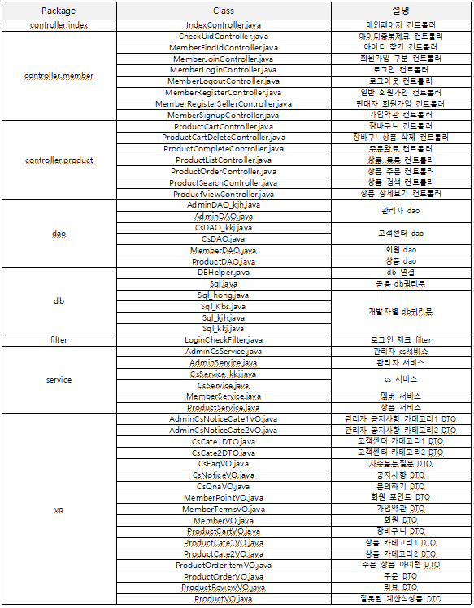
4. 작업내역(Class)

Slide 5
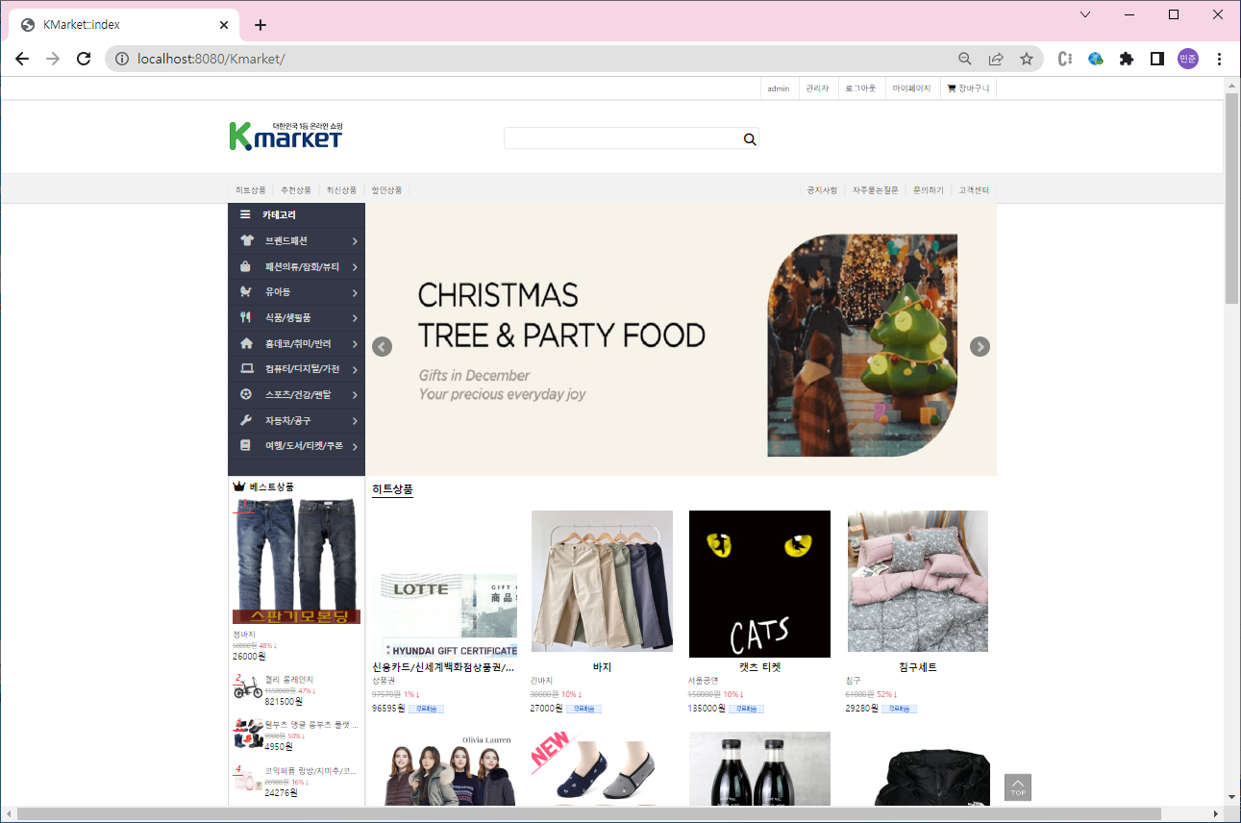
Main index list 기능
기능 설명
상품별 list 출력
상품별 스크롤 이동링크
해당 상품 클릭 시 뷰로 이동

Slide 6
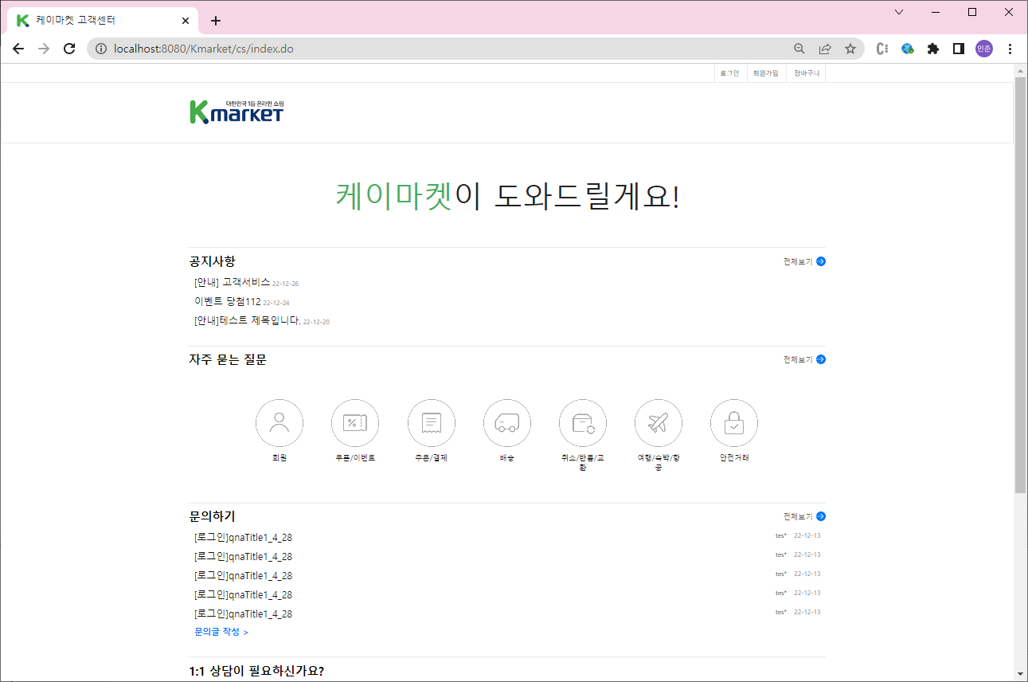
CS index 기능
기능 설명
1 공지사항
최신 글 리스트 5건 출력
제목, 날짜 출력
2 자주하는 질문
카테고리 별 아이콘 출력
3 문의하기
최신 글 리스트 5건 출력
- 제목, 계정, 날짜 출력
- 계정은 마스킹 처리
4 문의 글 작성
클릭 시 문의 글 작성 화면 이동

Slide 7
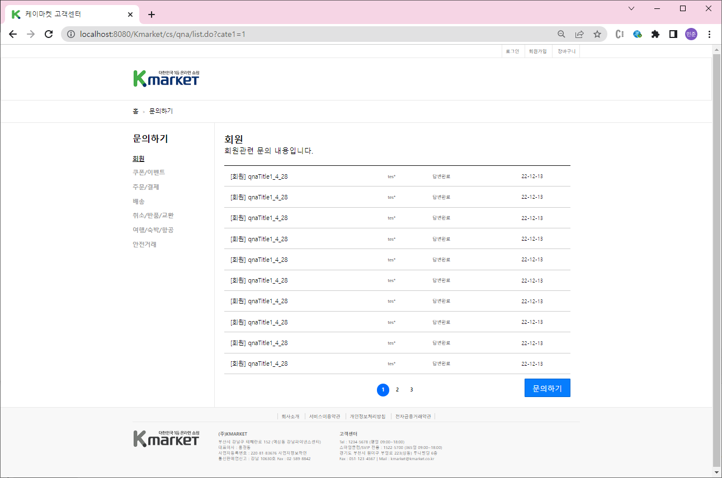
CS Qna List 기능
기능 설명
문의하기 메뉴
1차 메뉴 출력
문의하기 글 목록
글 제목 첫머리에 2차 메뉴 유형 부터 출력
답변이 완료되었으면 ‘답변완료’ 그렇지 않으면 ‘검토중’ 출력
문의한 사용자 계정명 마스킹 처 리
날짜는 연/월/일 2자리씩 출력
최신 등록순 출력
3. 페이지 번호
10개씩 출력 되도록 페이지 번호 계산
4 . 문의하기
문의하기 페이지로 이동

Slide 8
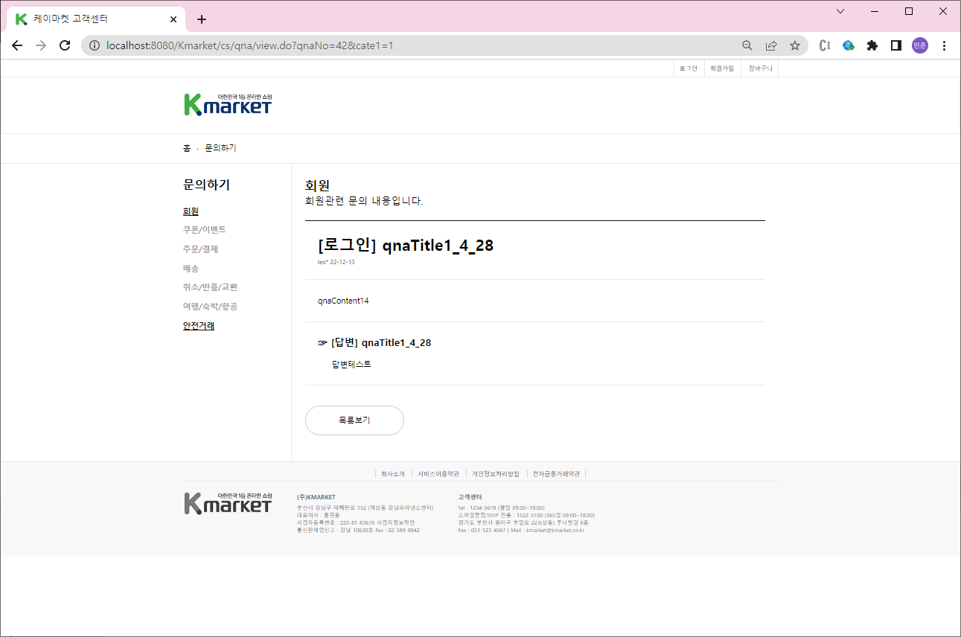
CS Qna View 기능
기능 설명
문의하기 글 보기
목록에서 선택한 글 상세보기
문의하기 글 답변
답변이 완료된 글이면 답변 내용 출력
답변이 없으면 출력 X
3. 페이지 번호
10개씩 출력 되도록 페이지 번호 계산
4 . 목록버튼
글 목록으로 이동
메뉴에 맞는 글 목록 이동

Slide 9
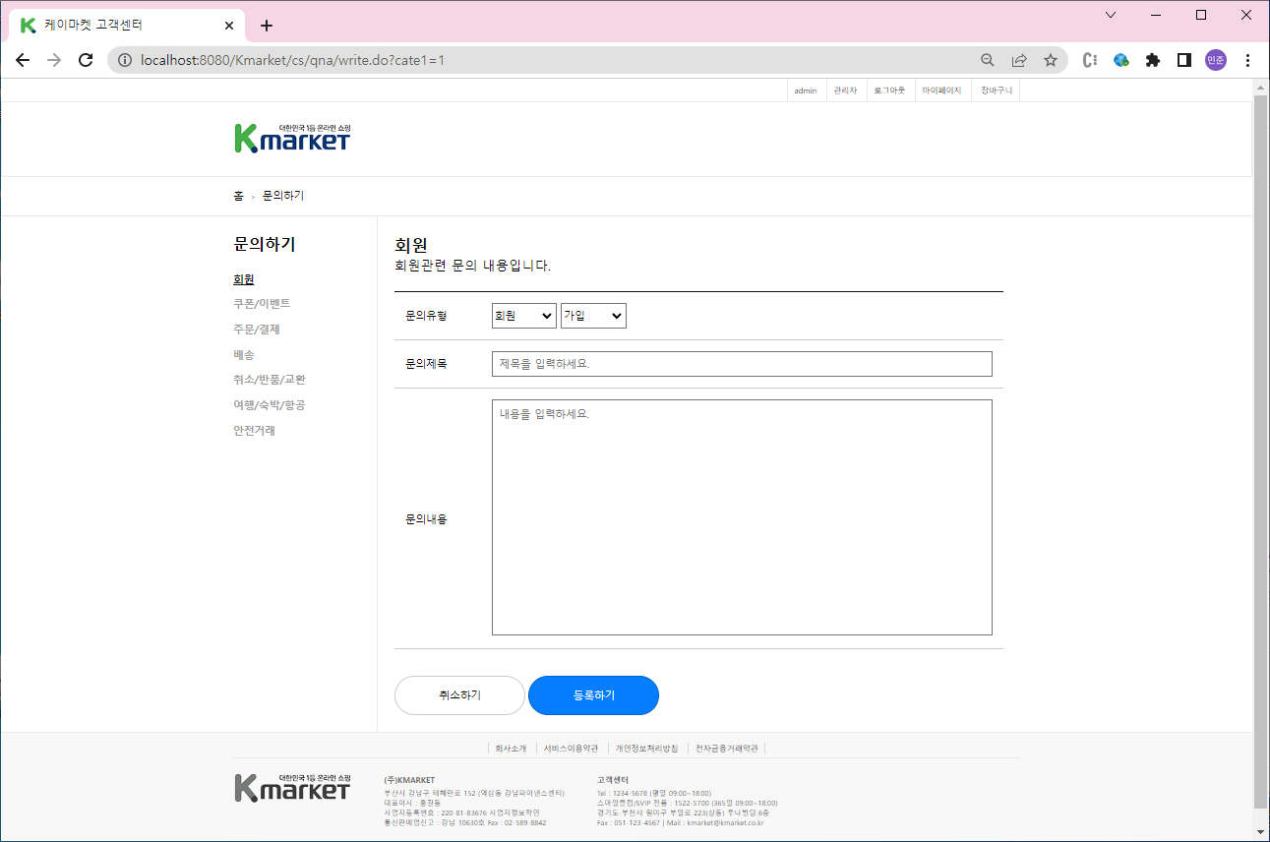
CS Qna Write 기능
기능 설명
문의하기 글 작성
문의하기 글 작성 화면
문의 유형
1차 문의 유형과 2차 문의 유형(상세 유형) 선택
제목, 내용 입력
3. 취소하기
문의하기 목록으로 이동
메뉴에 맞는 글 목록 이동
4 . 등록하기
문의하기 테이블 INSERT
등록 후 목록 이동

Slide 10
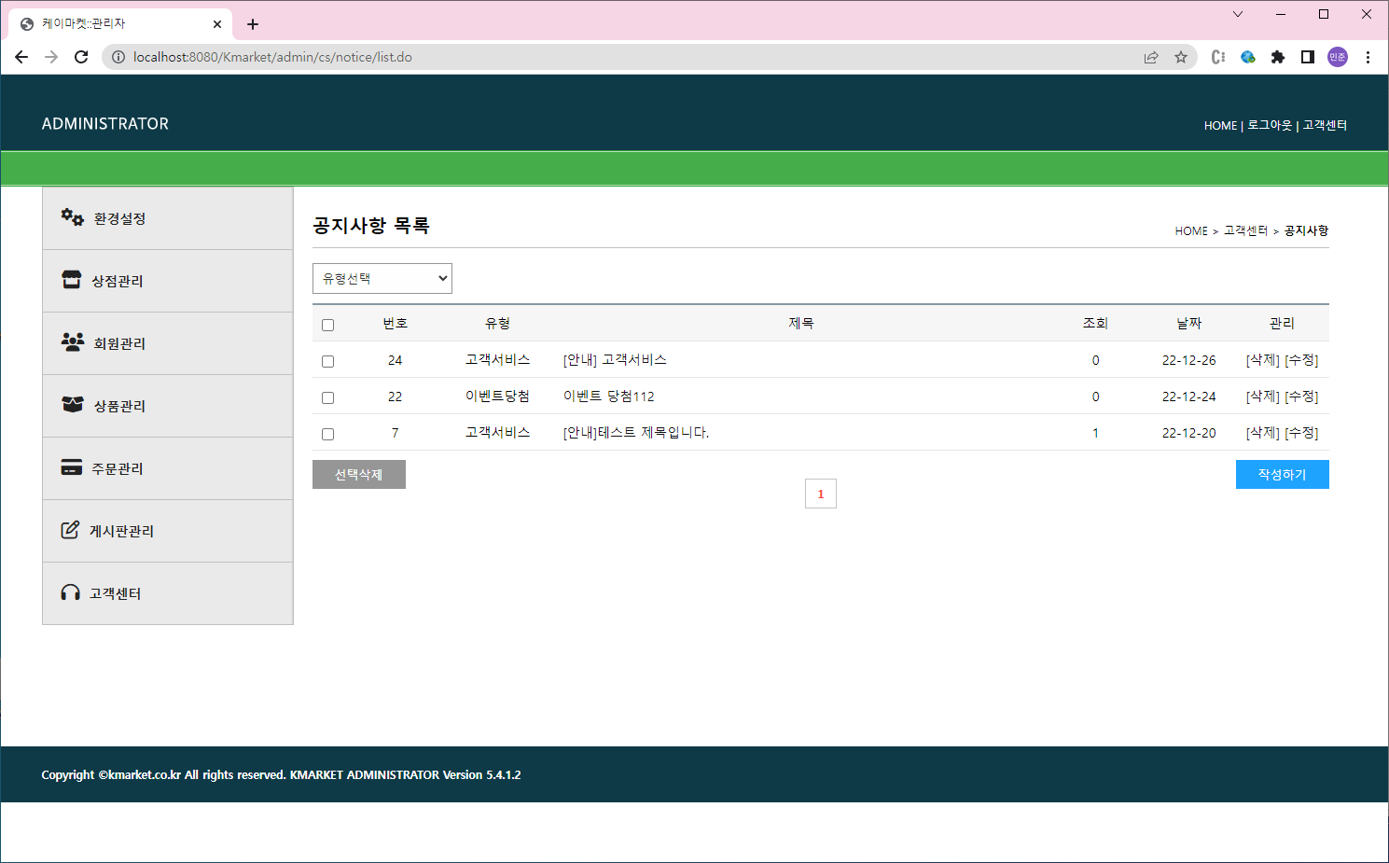
Admin Notice List 기능
기능 설명
고객센터 메뉴
공지사항을 등록, 수정, 삭제하는 관리 메뉴
공지사항 유형 선택
공지사항 유형별 목록 출력하기
공지사항 유형 선택할 때 마다 목록 갱신 됨
3. 선택 삭제
체크박스 선택한 글 선택 삭제
4. 공지사항 제목
- 제목 클릭 시 글 보기 이동
5. 관리
삭제 : 확인 대화상자 출력 후 삭제
수정 : 글 수정 화면으로 이동
6 . 페이지 번호
- 10개씩 공지사항 출력
작성하기
작성하기 페이지로 이동

